Slide 1
关于长度单位周长面积
小组成员:李戌冬 黄泽骏 刘弘毅 赵锶嘉 林嘉濠 刘烨桐(按座位排序)

Slide 2
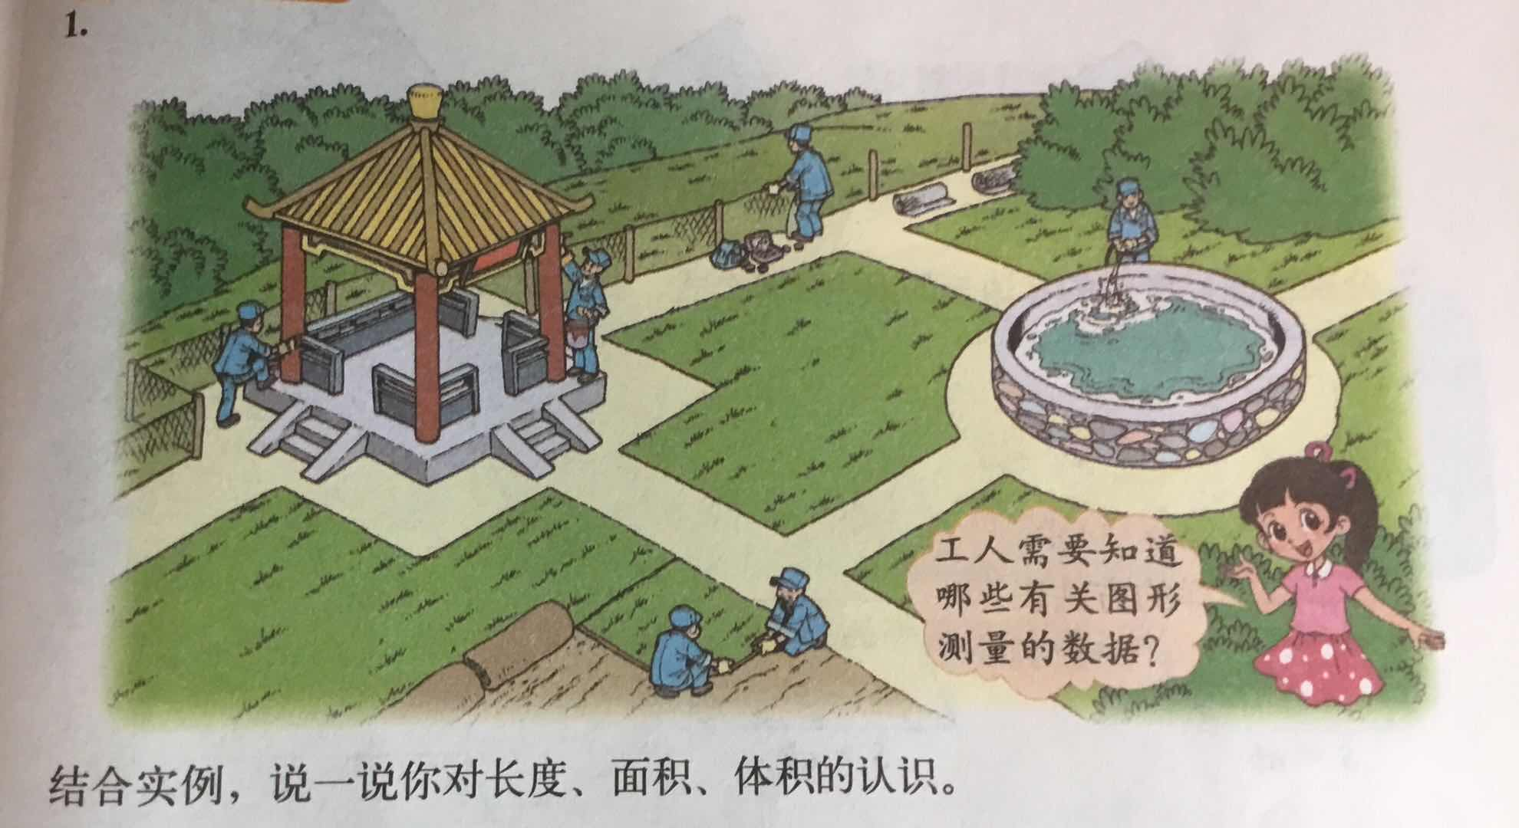
公园正在进行装修绿化

Slide 3
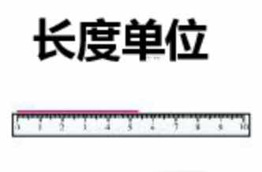
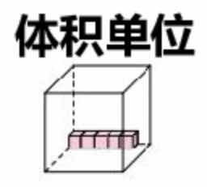
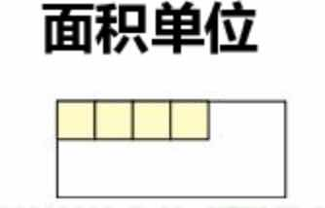
看一看,说一说
测量要有
“单位”
为什么要用统一的“单位”呢?
统一单位可以准确知道物体大小

Slide 4
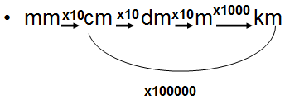
单位之间的进率
长度单位之间的进率

Slide 5
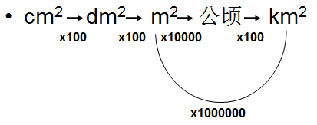
单位之间的进率
面积单位之间的进率

Slide 6
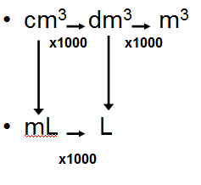
单位之间的进率
体积单位之间的进率

Slide 7
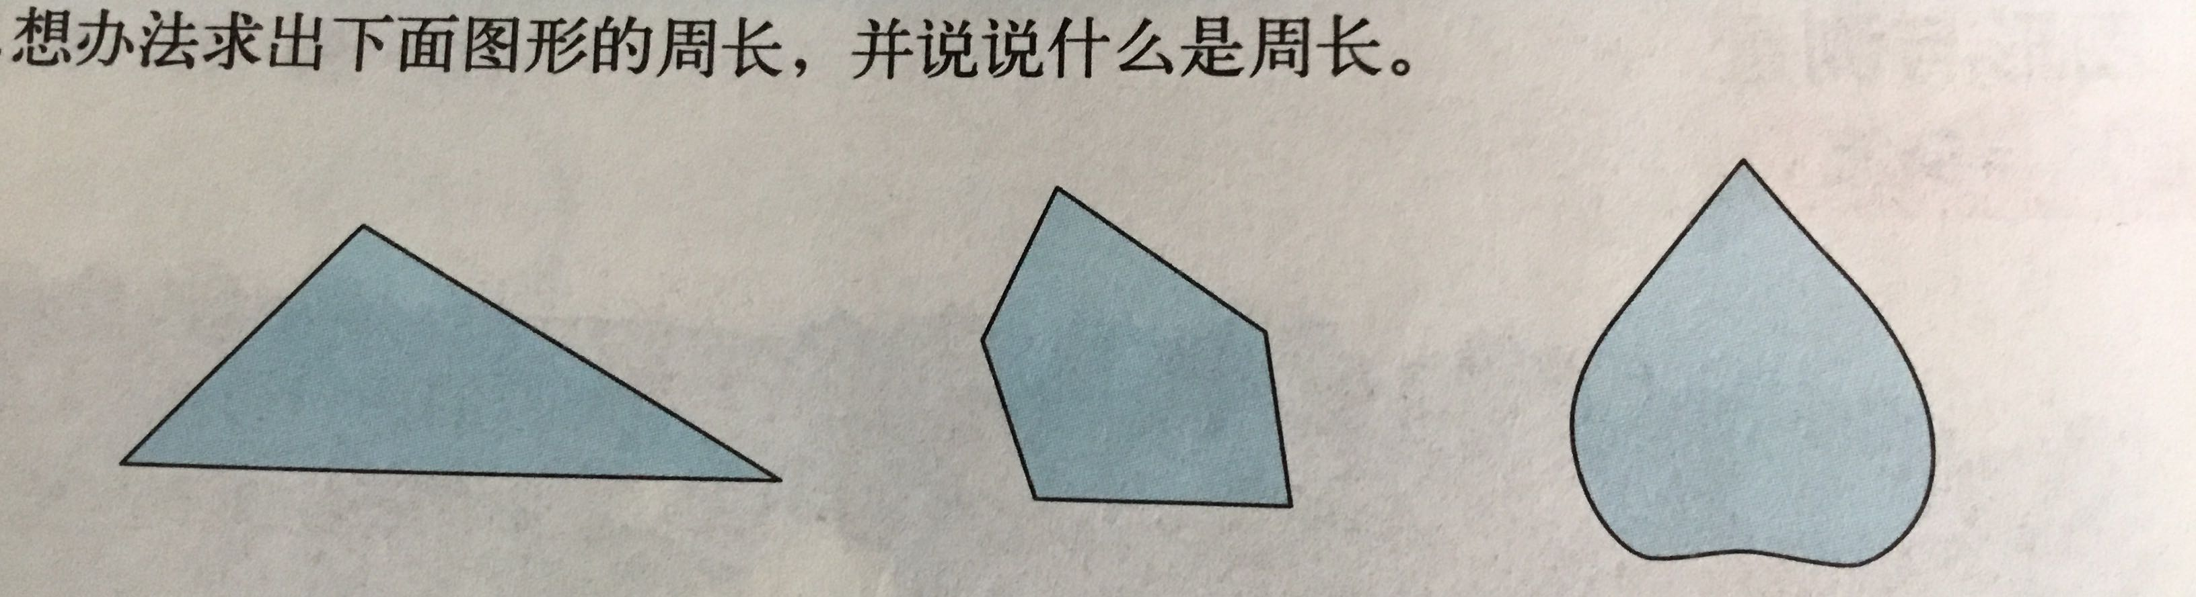
周长
绕封闭图形一周的长度，叫做周长。
第1，2个图形可以用尺子测量，第三个图形用线绕一圈再量线的长度

Slide 8
重点:周长公式
C_{正方形}=4a
C_{长方形}=2（a+b）
C_{扇形}=2πr×n/360+2r
C_{圆}=πd=2πr

Slide 9
关于长方形与正方形的周长推导
a
a
C_{正方形}=4a
a
a
a
b
b
C_{长方形}=2（a+b）
a

Slide 10
什么是面积？

Slide 11
什么是面积?
物体所占平面图形的大小,叫做它们的面积。

Slide 12
重点:面积公式
S_{正方形}=a² S_{平行四边形}=a·h
S_{长方形}=ab S_{三角形}=a·h·1/2
S_{梯形}=（a+b）·h·1/2
-----------------------------------------------------------
S_{圆}=πr² S_{扇}=πr² ·n/360
S_{环}=π（R² –r²）

Slide 13
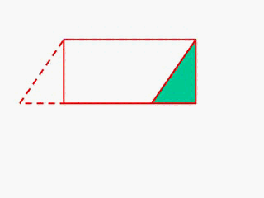

面积公式的推导
h
S_{平行四边形}=a·h
S_{三角形}=a·h·1/2

Slide 14
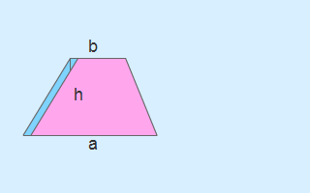

面积公式的推导
S_{梯形}=（a+b）·h·1/2
h
S_{圆}=πr²

